Slide 1
«Успешная подготовка школьной научно-исследовательской работы»
Надежда Юрьевна Киселева,
к.п.н, доцент,
руководитель естественно-научного направления НОУ в НГПУ им. Козьмы Минина, руководитель секции экологии и охраны природы городского НОУ «Эврика»

Slide 2
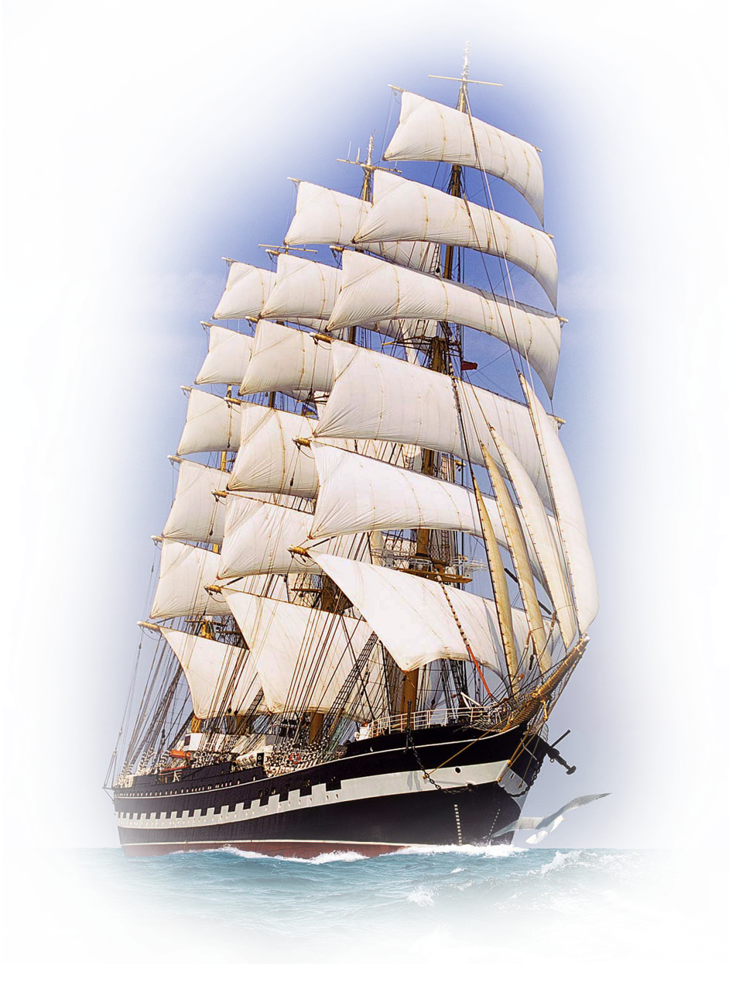
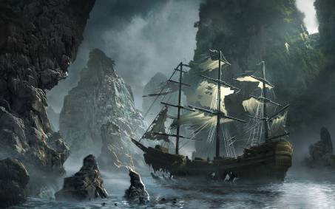
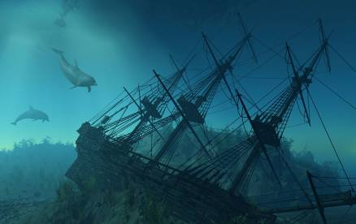
Исследовательская работа - интеллектуальное приключение !

Slide 3
Этапы научного исследования
6. Публичное представление и защита работы, ее публикация
5. Анализ
и обобщение результатов,
формулирование выводов
4. Сбор материала
3. Овладение
методикой
исследования
1. Постановка
проблемы
2. Знакомство
с литературой

Slide 4
Обязательные элементы структуры исследовательской работы
Введение
Литература
Обзор
литературы
Заключение
Материал
и методика
Результаты
и их обсуждение

Slide 5
Подводный камень №1. Нарушение структуры работы
Титульный лист
Оглавление
Введение
Обзор литературы по теме исследования
Материал и методика исследования
Результаты и их обсуждение
Заключение (выводы)
Литература
Приложения (по необходимости)

Slide 6
Титульный лист
Наименование конференции (конкурса),
название доклада,
Сведения об авторах (фамилия, имя, отчество, учебное заведение, класс)
Сведения о научных руководителях (фамилия имя, отчество, должность, место работы, ученая степень).
Место и год выполнения работы

Slide 7
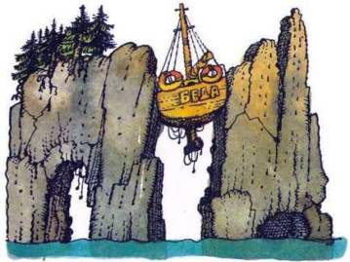
Подводный камень № 2. Формулировка темы исследования
Ценный пушной зверь страны
Биологические ритмы
О пульсе
Диагноз с первого взгляда.
Вирусы
Наш общий враг.
До нашей эры
Монстры
Биоиндикация в городе.
Природные индикаторы.
По неизвестным законам природы
"Экос" - значит "дом".
Экологическая ситуация
Во имя спасения Земли
Мировые экологические проблемы.
Биохимия и физиология картошки.
Остановитесь, люди! Грядет всемирная беда… (СДЯВ, АХОВ)
Влияние веществ табачного дыма на биологические объекты.
Биоразнообразие Керженского заповедника –
Разнообразие лесов Керженского природного
заповедника.

Slide 8
Примеры корректных формулировок темы исследования
Некоторые итоги 2-летнего изучения мелких млекопитающих в смешанных лесах Городецкого района.
Суточная активность горихвостки в гнездовой период.
Оценка отношения школьников разного возраста к некоторым редким и охраняемым животным Нижегородской области
Дневные чешуекрылые Ичалковского заказника и его окрестностей.
Материалы к биологии орла-могильника в Нижегородской области
Природа и топонимика Нижегородской области. Проблемы взаимосвязи.
Экологические традиции марийского язычества.
Сравнительный анализ лихенофлоры Дальнеконстантиновского и Килемарского заказников
Дождевые черви в городских экосистемах
Сбор опросных данных о редких и охраняемых видах Нижегородской области: итоги работы.
Использование животными мусорных контейнеров в городе зимой
Природные мотивы в домовой резьбе Сормова (с видеофильмом).

Slide 9
Примеры корректных формулировок темы исследования
Экологическое состояние Стригинского бора
Экологические проблемы в сознании старшеклассников: по материалам анкетирования.
Оценка жизненного состояния леса на территории памятника природы областного значения Желнино-Пушкино-Сейма.
Оценка качества воды городских озер с использованием организмов зоопланктона.
Биотестирование почв Ленинского района г. Н.Новгорода с помощью растительных тест-обьектов.
Оценка экологической обстановки парка Светлоярского в г. Н.Новгороде по состоянию развития березы повислой в 2001 году
Экологический паспорт школы.
Методы повышения урожайности черной смородины на огородных участках - Пришкольный участок
Состояние ценопопуляции редкого и охраняемого вида башмачка настоящего в растительных сообществах памятника природы г. Н.Новгорода "Малиновая гряда".
Изучение влияния рекреационной нагрузки на озера и лесной массив "Щелковского хутора".
Мониторинг ключевых орнитологических территорий (КОТР) в ходе школьных экологических экспедиций.

Slide 10
Подводный камень № 3. Несоблюдение структуры введения
1
Актуальность
2
Цель исследования
3
Задачи
4
Методы
5
Заключительный блок

Slide 11
Введение
Актуальность - обосновать выбранную тему, коротко рассказать, почему она заинтересовала автора.
Формулируется цель исследования (зачем необходимо его провести)
Ставятся задачи исследования (перечень видов деятельности, которые необходимы для достижения цели)
Могут быть сформулированы объект и предмет исследования, гипотеза, научная новизна, теоретическая и практическая значимость работы.
Коротко характеризуются методы, с помощью которых решались поставленные задачи
Заключительный блок – характеристика работы (объем, количество иллюстраций и использованных информационных источников + благодарности

Slide 12
В «большой науке» актуальность обосновывается выявлением противоречия

Slide 13
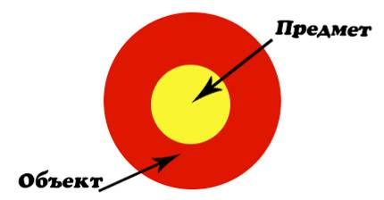
Определение объекта и предмета исследования
Как будет рассматриваться объект в данном исследовании (субъективен)
То, что интересует исследователя в мире науки
То, на что направлено внимание исследователя
Объект всегда больше
предмета исследования!
Что рассматривается (объективен)

Slide 14
Пример 1
Направление темы исследования: «Валютная система в Российской Федерации»
Объект - финансовые отношения в стране;
Предмет - роль Центрального Банка РФ в функционировании валютной системы страны.

Slide 15
Пример 2
Направление темы исследования: «Управление человеческими ресурсами в отделе кадров фирмы: современные тенденции».
Объект - функциональная специфика отдела кадров в фирме или особенности работы отдела кадров
Предмет - современные тенденции стимулирования персонала фирмы

Slide 16
Пример 3
Направление темы исследования: «Современные языки веб-программирования»
Объект - семейства объектно-ориентированных языков (ООП)
Предмет - упрощение решений задач javascript с помощью jquery

Slide 17
Потренируемся?
Выберите объект и предмет исследования следующего направления: в подростковой среде часто используется сленг и ненормативная лексика.
Варианты ответа
Объект – подростковая среда, предмет – способы общения в подростковой среде;
Объект – межличностные отношения в подростковой среде; предмет исследования – сленг и ненормативная лексика;
Объект – подростки, предмет – общение подростков.

Slide 18
Подводный камень № 4. Неправильное оформление обзора литературы
Полное отсутствие ссылок на источники информации в тексте
Несовпадение ссылок в тексте со списком использованной литературы
Несоблюдение библиографических стандартов при оформлении информационных источников
Оформление списка литературы по разным стандартам

Slide 19
Обзор литературы
Краткий анализ прочитанной по данной теме литературы, описание видов растений или животных, процессы, которые школьник имеет возможность наблюдать
Краткая характеристика того, что известно об исследуемом явлении, в каком направлении происходят исследования других авторов.
Сопоставление данных разных источников и на основе этого собственная трактовка поставленной проблемы

Slide 20
Варианты ссылок на информационные источники в обзоре литературы:
Текст абзаца с какой-то общей мыслью (Иванов, 1997; Петров, 2003; Сидоров, 1999)
В своих исследованиях, посвященных рассмотрению такого-то вопроса, В.В. Петров (1977, 1985, 1989) подчеркивает, что….
Если взят текст без изменений, он должен быть помещен в кавычки, в конце цитаты поставлена сноска, а внизу – полная библиографическая ссылка на источник с указанием страницы, где напечатан этот текст.
Если информация взята из интернета, то необходимо, как минимум, привести ссылку на сайт, оптимально - оформить по библиографическому стандарту:
Основные виды природопользования [Электронный ресурс]. URL: http://biofile.ru/geo/13736.html (Дата обращения- 16 декабря 2016 г.)

Slide 21
Литература
Литературные источники следует располагать в столбик в следующем порядке:
Приведённые в работе постановления, законы.
Книги по теме работы /автор, полное название, издательство, год издания/.
Энциклопедии, справочники.
Газетно-журнальные статьи /название статьи, название журнала, год издания, номер/.

Slide 22
Примеры оформления библиографических ссылок
Книга с одним
автором
Орлов П.А. История русской литературы XVIII века: Учеб. для ун-тов. – М.: Высш. шк., 1991. – 320 с.
Книга с двумя
авторами
Сумароков Л.Н., Тимофеева О.В. Если нет компьютера... Методы организации работы руководителя. – М.: Изд-во стандартов, 1990. – 119 с.
Книга со многими авторами (более трех)
История правовых и политических учений: Учеб. для вузов / Грицианский П.С., Зорькин В.Д., Мамут Л.С. и др. / Под общ. ред. B.C. Несесянца. – 2-е изд., перераб. и доп. – М.: Юр. лит., 1988. – 816 с.
Материалы
конференций
Проблемы вузовского учебника: Тез. докл. / Третья международная науч. конф. – М.: МИСИ, 1988. – 156 с.

Slide 23
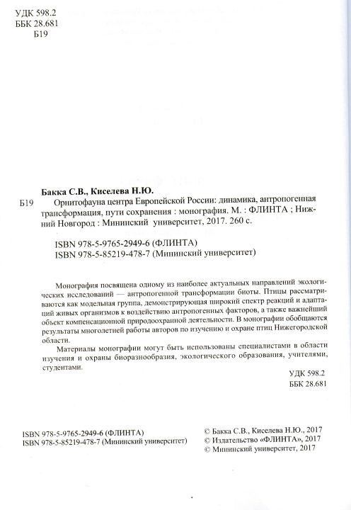
Библиографические ссылки на книги

Slide 24
Примеры оформления библиографических ссылок
Статья из книги
Попов В.Н. Реконструкция предприятий полиграфии // Проблемы реконструкции зданий и сооружений. – Саратов, 1988. – С. 18-37.
Статья из газеты
Рубан В. Опять кадры решают все // Моск. новости. – 1991. – 15 сент. – С. 4.
Статья из журнала
Ильенко Т.М. Непрерывное образование: реальность и возможности // Библиотекарь. – 1991. – № 8. – С. 48-50.

Slide 25
Подводный камень № 5. Ошибки в оформлении текста работы
Все рисунки, диаграммы, графики, карты нумеруются как рисунки. Перед вставкой рисунков в тексте необходимо сделать вводную фразу к этому рисунку (например, на рис. 1 показана динамика объемов рубок в Нижегородской области в 1980-2003 г.), а сам рисунок должен иметь подпись внизу (Рисунок 1. Динамика объемов рубок в Нижегородской области в 1980-2003 г.).
Все таблицы, содержащиеся в работе, нумеруются, для каждой таблицы в тексте предварительно делается вводная фраза, как на рисунок, каждая таблица оформляется следующим образом:
Таблица 1
Название таблицы

Slide 26
Подводный камень № 6. Неполнота описания материала и методики исследования
Сроки проведения работ и каждого из его этапов.
Описание места выполнения исследований; можно приложить карту-схему района выполнения работ.
Подробное описание методики работы по сбору материала: количество выходов на объект, их регулярность, схемы маршрутов, закладка пробных участков / площадок / и т. д.
Список оборудования, которым пользовался автор при сборе материала.

Slide 27
Подводный камень № 6. Представление полученных результатов
Многословие, неструктурированность информации, неумение выделить главное
Здесь приводятся материалы опытов и экспериментов, проведённых автором и комментарии к ним.
Полученные статистические данные лучше оформить в виде таблиц, графиков.
Анализируя данные, сведённые в таблицы и графики, легче сделать из полученных результатов правильные выводы.

Slide 28
Подводный камень № 7. Несоответствие выводов поставленным задачам
Заключение (выводы) - краткое подведение итогов работы, краткий анализ проделанного в логике поставленных во введении задач

Slide 29
Подводный камень № 8. Погрешности в публичной презентации работы
Требуется:
Свободное изложение материала
Соответствие кадров презентации озвучиваемой информации
Соблюдение научной этики (не «я», «в моей работе», а «мы», «в нашей работе»)
Уверенные ответы на вопросы

Slide 30
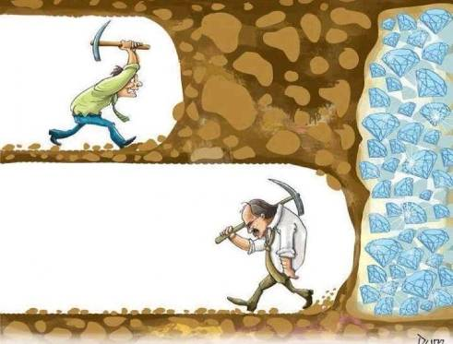
Подводный камень № 9.
Слишком рано сдаться!

Slide 31
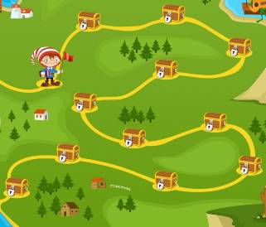
Спасибо за внимание!

Slide 32
До встречи на конференции НОУ!

